Slide 1


1

Slide 2
Minha Casa Minha Vida e a qualidade das construções

Slide 3

DE OLHO NA QUALIDADE DO MCMV
A CAIXA lançou o “ De olho na qualidade do Minha Casa Minha Vida”, um conjunto de ações que têm como objetivo a garantia e a qualidade do atendimento dos imóveis entregues por um dos maiores programas habitacionais do mundo, o Minha Casa Minha Vida.
Inclui a implantação de canal de comunicação entre os clientes beneficiários do Programa e a CAIXA a fim de agilizar as correções aos problemas apresentados.

Slide 4


Slide 5
Quem são os protagonistas?
CAIXA
Beneficiários/
Clientes
Construtoras

Slide 6
Quem são os protagonistas?
CAIXA
Beneficiários/
Clientes
Construtoras

Slide 7
Beneficiários
Entrega educativa do Imóvel
Kit com apresentação da nova moradia e orientações de como mantê-la;
Divulgação do canal de comunicação direta com a CAIXA (0800) para dúvidas, elogios e reclamações;
Carta-resposta, com promoção, para informações sobre o nível de satisfação com o imóvel recém adquirido.
Pesquisas de satisfação, com cobertura nacional, realizadas periodicamente, por institutos credenciados.
Levantar o máximo de informações possíveis e
solucionar 100% das ocorrências pertinentes

Slide 8


Kit – Novas Entregas

Slide 9

Kit – Cartilha

Slide 10

Kit – Carta para o Proprietário Imóvel

Slide 11

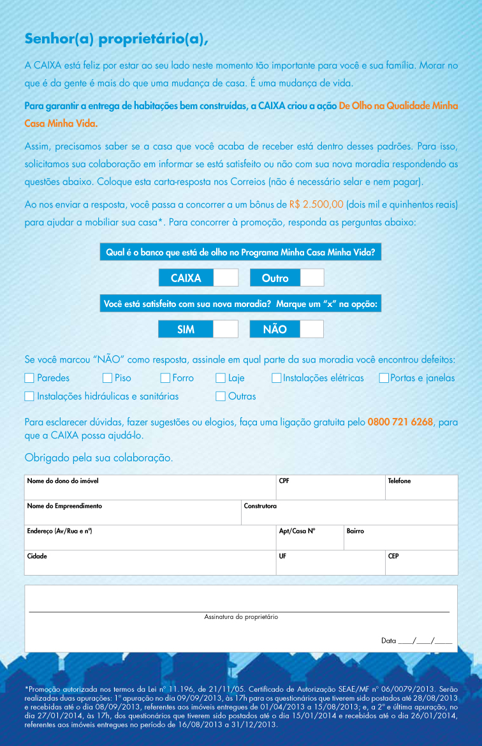


KIT - Carta – resposta - Promoção

Slide 12

Kit Chaveiro

Slide 13
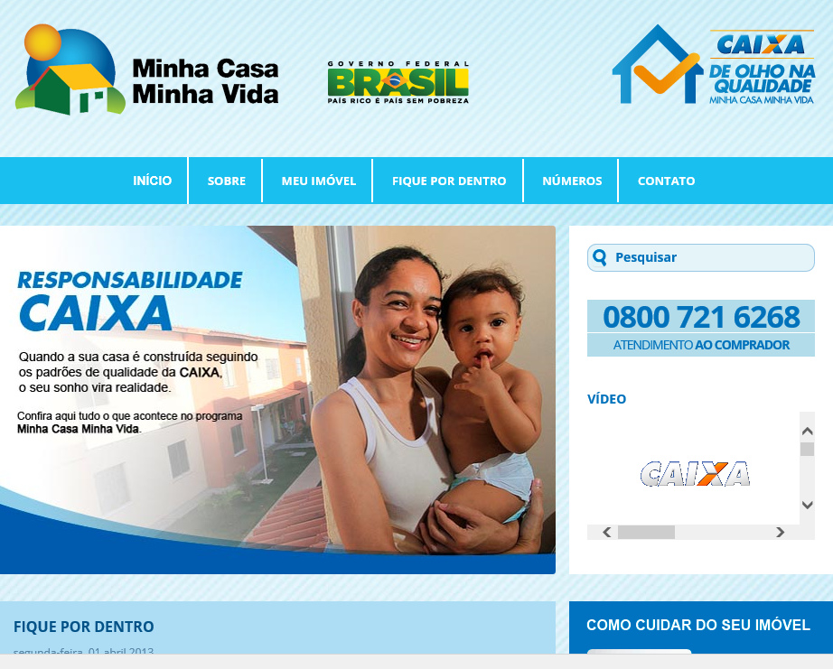
Hotsite

Slide 14

Publicidade Anúncio Jornal

Slide 15
Quem são os protagonistas?
CAIXA
Beneficiários do Programa
Construtoras

Slide 16
Construtoras
Reforço à parceria CAIXA/Construtoras, assumindo o compromisso de:
Entregar os empreendimentos, respeitando os padrões de qualidade estabelecidos em contrato
Checar os empreendimentos antecipando a solução de eventuais problemas
Reforçar o sistema de atendimento aos clientes
Identificar um interlocutor único que fale com a CAIXA, em nome da construtora
Garantir entrega qualificada dos empreendimentos e a correção, com tempestividade e efetividade, de 100% das ocorrências registradas

Slide 17
Transparência
A partir de Abril de 2013 todas as informações obtidas pelo De Olho na Qualidade do Minha Casa Minha Vida passam a ser publicadas, de forma a garantir total transparências às ações que estão sendo implementadas.

Slide 18
CAIXA E
SINDUSCON

Slide 19
AÇÕES
DECORRENTES

Slide 20



Aprimoramentos para MCMV Faixa I
Alteração do Rito de Acompanhamento de Obra
Vistoria Final e Recebimento dos Empreendimentos
Mutirão de Visitação aos Empreendimentos Entregues
Aprimoramento do Rito de Entrega das Unidades Habitacionais
Alteração do Rito para Recuperação de Vícios Construtivos nas FAIXAS I, II e III
Projeções: SUPLA/Cenários

Slide 21
Alteração do Rito de Acompanhamento de Obra MCMV Faixa I
Atual
Medição Mensal
Vistorias adicionais recomendadas - empreendimentos com mais de 500 UH – antecipação de problemas, foco qualidade e cumprimento de especificações
Nova rotina
Medição mensal
Vistorias Semanais para antecipação de problemas, foco qualidade e cumprimento de especificações
Alterações normativas: AE093 e HH151
Mobilização: Novos Editais Credenciados de Engenharia
Projeções: SUPLA/Cenários

Slide 22
Vistoria Final e Recebimento dos Empreendimentos
Cartilha de Recebimento de Empreendimentos
Procedimentos de vistoria, notificação e prazos para revisão de serviços.
Check-list de verificação dos serviços realizados nas unidades habitacionais, nas áreas comuns e na infraestrutura.
Deve ocorrer preventivamente e no momento da conclusão das unidades pela construtora
Visa estabelecer o padrão de qualidade CAIXA.
Projeções: SUPLA/Cenários

Slide 23
Mutirão de Visitação aos Empreendimentos Entregues
Vistorias de Verificação das Condições Gerais – Faixa I
          Contato com o Síndico
          Vícios Construtivos
          Danos Físicos
          Condições de Manutenção
          Infraestrutura e serviços públicos no entorno
  Implementação:
          Imediata
          Formulário padronizado
  Priorização: Empreendimentos listados pela SUHAS:
          Maior número de ocorrências registradas (Imprensa, GILIE, 0800, etc)
          Tiveram evento institucional de entrega
          Porte acima de 500 unidades
          Inadimplência elevada
Projeções: SUPLA/Cenários

Slide 24
Visitação Imediata

Slide 25
Calendário de Visitas

Slide 26
ENTREGA DAS UNIDADES HABITACIONAIS – FAIXA I IFAIXA I
Rito Anterior – Reuniões de Sorteio , Contratação e Entrega das Unidades
Explicação sobre convivência em condomínio, obrigações contratuais e sorteio das UH
Vistoria das UH pelos beneficiários, acompanhados pela construtora
Entrega do Manual do Proprietário, elaborado pelas Construtoras, junto com as chaves
Nova Rotina - Reuniões de Sorteio , Contratação e Entrega das Unidades
Apresentação de vídeo educativo: dicas de convivência, manutenção do imóvel, uso e alterações da unidade
Orientações sobre as obrigações contratuais e sorteio das UH
Vistoria das UH pelos beneficiários, acompanhados pela construtora, com apresentação prévia do vídeo educativo pela CAIXA
Entrega do kit, com apresentação do material, no momento da assinatura dos contratos
Entrega do Manual do Proprietário, elaborado pela Construtora, junto com as chaves

Slide 27
TRATAMENTO DE DANOS FÍSICOS – RITO ANTERIOR
X
CAIXA
Atendeu?
sim
CLIENTE
CONSTRUTORA
FIM
não
CAIXA
Contratação da obra com recursos FAR
Inclusão da Construtora no CONRES

Slide 28
TRATAMENTO DE DANOS FÍSICOS – NOVO RITO
CAIXA
X
CLIENTE
CONSTRUTORA

Slide 29
A PARTIR DE AGORA
CLIENTE
SAC CAIXA
GILIE
CONSTRUTORA
Atendeu ?
sim
GIDUR
FIM
Vistoria
não
CAIXA
Parecer
Contratação da obra com recursos FAR
Inclusão da Construtora no CONRES

Slide 30
TRATAMENTO DOS DANOS FÍSICOS
Rito Anterior
FAIXA II e III
Cliente procura construtora diretamente sem o acompanhamento pela CAIXA
Novo Rito
FAIXAS II e III
Cliente procura CAIXA
CIREC aciona construtora
Sem atendimento: inscrição no CONRES

Slide 31
0800 e
SALA
ATENDER

Slide 32
Premissas do Atendimento
Monitoramento de 100% das ocorrências
(SAC e Ouvidoria)
Monitoramento centralizado e operação descentralizada
Suporte a operação descentralizada
Resposta em 05 dias úteis pelas unidades responsáveis
Transferência em até 24 horas
Acompanhamento da efetiva solução do problema
Posicionamento do andamento da solução para o cliente a cada etapa
Operação suportada por sistema de controle para geração de relatórios gerenciais
Procedimentos operacionais definidos e normatizados

Slide 33
Ações Realizadas
Definição das categorias para o atendimento SAC e Ouvidoria
Elaboração dos Scripts do 0800
Implementação da Sala Atender – Equipe multidisciplinar
Elaboração dos fluxos de atendimento – por categorias
Desenvolvimento do aplicativo de informações
Desenvolvimento de aplicativo para acompanhamento dos prazos

Slide 34
Ações em Andamento
Otimização do fluxo para acionamento do seguro
Criação de processo de conciliação entre comprador e vendedor/construtora
Elaboração do banco de interlocutores (construtora e síndico) com e-mail e telefone de contato;
Estruturação do processo de credenciamento de empresas para recuperação de empreendimentos, quando for o caso
Definição do fluxo para liberação de recursos de forma descentralizada, com regime de alçada – Recursos FAR

Slide 35

Categorização do Atendimento – SAC e Ouvidoria
CATEGORIA
UNIDADE RESPONSÁVEL
1. Condomínio
GIDUR
2. Dano Físico – Faixa I
GILIE
3. Dano Físico – Faixa II e III
CIREC
4. Entrega de Empreendimento
SR
5. Invasão e Ociosidade
GILIE
6. Manutenção de Contrato
GIREC
7. Poder Público
SR
8. Segurança
GISEG
9. Seleção de Beneficiários
GILIE
10. Sinistro
CIREC

Slide 36
POSICIONAMENTO DA NOVA ATUAÇÃO
FAIXA 1
FAIXA 2 e 3
Resolutiva e
Conciliadora
Danos Físicos
Resolutiva
Condomínio
Facilitadora e
Orientadora
Poder Público
Segurança
FIM

Slide 37
Números do SAC e Ouvidoria
ATENDIMENTO
Motivo reclamado | Qte | %
Manutenção de contrato | 345 | 27,67%
Dano Físico II e III | 325 | 26,06%
Seleção dos beneficiários | 173 | 13,87%
Dano Físico - FAIXA I | 153 | 12,27%
Entrega do empreendimento | 94 | 7,54%
Condomínio | 57 | 4,57%
Sinistro | 29 | 2,33%
Invasão/Ociosidade | 32 | 2,57%
Segurança | 24 | 1,92%
Poder Público | 15 | 1,20%
TOTAL | 1247 | 100%
09% empreendimentos
91% individual ou alocação

Slide 38
Números do SAC e Ouvidoria
Município | Total
RIO DE JANEIRO | 50
SAO PAULO | 41
AGUAS LINDAS DE GOIAS | 32
SALVADOR | 27
SEROPEDICA | 26
CAMPO GRANDE | 24
UBERLANDIA | 24
VALPARAISO DE GOIAS | 20
BLUMENAU | 14
GOIANIA | 14
LUZIANIA | 13
MOJU | 12
BELO HORIZONTE | 11
CURITIBA | 11
FORTALEZA | 11
SAO JOSE DE RIBAMAR | 11
DUQUE DE CAXIAS | 10
FEIRA DE SANTANA | 10
NOVA IGUAÇU | 10
RIBEIRAO DAS NEVES | 10
RIBEIRAO PRETO | 10

Slide 39
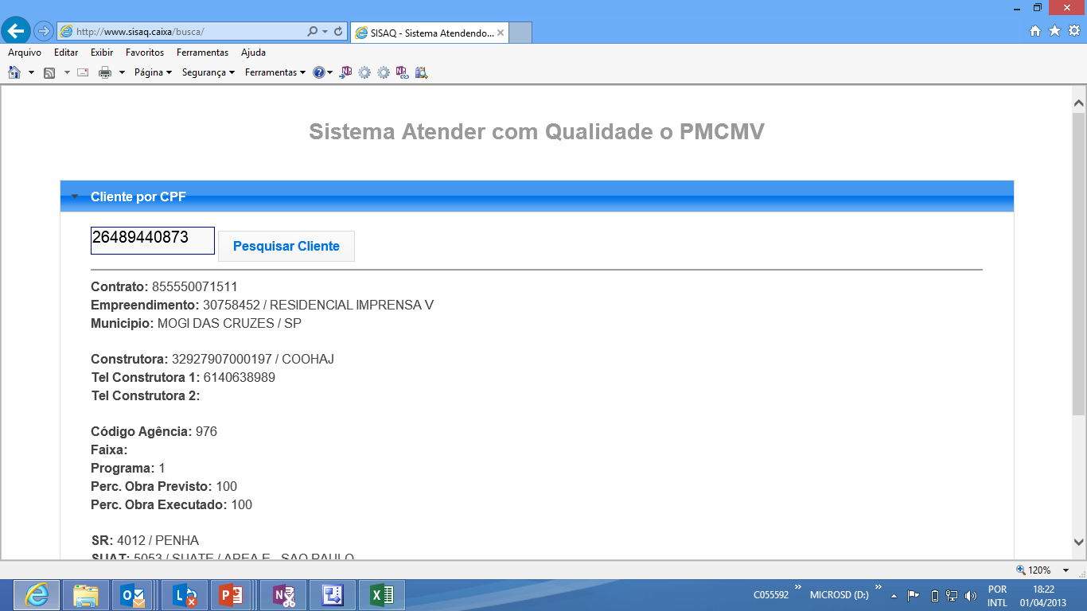
Sistema de Qualidade – www.sisaq.caixa/busca
Dados:
Comprador
Vendedor / Construtor
Empreendimento

Slide 40

CANAIS DE ATENDIMENTO
Canais de Atendimento
Contato telefônico
0800 721 6268
atender.caixa
Contato pessoal na agência
ceationline.caixa
Dados Mínimos Obrigatórios
Nome
CPF
Endereço
Telefone
Dados Complementares
Nº Contrato
E-mail
8
Notes:
40

Slide 41

Atendimento na Agência
Via Intranet – http://ceationline.caixa
Segmento: Suporte a habitação
Categoria: Habitação - Manutenção de contratos habitacionais
Assunto: PMCMV – reclamações
Agência insere dados mínimos e/ou complementares e relata manifestação do cliente
Aguarda retorno online da CEATI
CEATI abre a ocorrência no atender.caixa e informa o número da ocorrência para agência
Agência informa o número da ocorrência ao cliente, para fins de acompanhamento e avisa que o retorno se dará em até D+5.
10

Slide 42
Entrega de Empreendimento
6
Notes:
42

Slide 43
Poder Público
6
Notes:
43

Slide 44
Fluxos de Atendimento – danos físicos

Slide 45
Ranking Construtoras
INSATISFATÓRIA
EM ALERTA
SATISFATÓRIA
EXISTÊNCIA DE VICIO NÃO SOLUCIONADO
MAIS QUE 5% DE VÍCIOS CONFIRMADOS EM RELAÇÃO AO TOTAL DE UH CONTRATADAS
ENTRE 2% E 5% DE VÍCIOS CONFIRMADOS EM RELAÇÃO AO TOTAL DE UH CONTRATADAS
MENOS QUE 2% DE VÍCIOS CONFIRMADOS EM RELAÇÃO AO TOTAL DE UH CONTRATADAS
INEXISTÊNCIA DE PROPOSTA DE SOLUÇÃO EM CINCO DIAS

Slide 46
Fluxos de Atendimento - Condomínio
 | MOTIVO | DESCRIÇÃO | DIRECIONAMENTO
1 | CONDOMÍNIO | Situações do lado de dentro do empreendimento/ condomínio/prédio: elevador, valor da taxa de condomínio, extintor, mangueira, corrimão, Inadimplência da taxa de condomínio, problema com vizinho, síndico, administradora, barulho, estacionamento, caixa de correio, portaria, salão de festa, parquinho, animais, antena de TV, portão, lixo, limpeza de área comum, iluminação, caixa d'água. Situações do lado de fora do empreendimento/ condomínio/prédio: calçada pública nas testadas do empreendimento. | GIDUR de vinculação
BENEFICIÁRIO
FAIXA I
SÍNDICO
SAC/OUVIDORIA RECEBE RECLAMAÇÃO
GIDUR ( TTS)
PREFEITURA
QUALIFICA E ORIENTA
BENEFICIÁRIO
FAIXA II e III
SÍNDICO

Slide 47
SEGUROS
FIM

Slide 48
SEGURANÇA
1. Implantação de Vigilância
Negociação CAIXA – CONSTRUTORA.
Vigilância da CAIXA – Análise do caso concreto. O quantitativo de vigilância será definido pela GISEG em vistoria no empreendimento.
2. Atuação em situações de Invasões do MCMV
Aciona os Órgãos de Segurança Pública - OSP, solicitando apoio junto ao empreendimento invadido ou ameaçado de ser invadido.
Mapeamento aos OSP para identificação de um único canal a quem a CAIXA vai se reportar nas tratativas referentes aos assuntos do MCMV.
- Nos casos de empreendimento ainda não entregue, acompanhar à SR e Jurídico (se for o caso) para protocolo de notícia crime na Polícia Federal.
3. Tratamento de Chamados MCMV
MOTIVO | DESCRIÇÃO | DIRECIONAMENTO
SEGURANÇA | Tráfico de drogas, prostituição, violência, arma, milícia, pedofilia, roubo, brigas, vandalismo, depredação, quebradeira, jogo de azar (rinha, jogo do bicho, bingo), problemas com vigilância implantada pela CAIXA. | GISEG
Pratique SEGURANÇA - direito e responsabilidade de todos. (Art 144 CF).

Slide 49
SEGURANÇA - TIPOS DE CHAMADOS
MOTIVO | DESCRIÇÃO
1. Problemas de arrombamento da residência | Orientar o cliente: 1. Acrescentar itens de segurança, observando o perfil do cliente, sugerindo instalação de ferrolhos, fechaduras tetra chave, alarmes, grades, cercas elétricas e outros. 2. Registrar boletim de ocorrência (indicar a polícia mais próxima) 3. Indicar o número do telefone do disque denúncia daquela localidade. 4. Protocolar dossiê na Secretaria de Segurança Pública
2. Problemas com vigilância implantada pela CAIXA | Notificar a empresa de vigilância, acompanhar e retornar para o cliente
3. Problemas de tráfico de drogas, prostituição, violência, arma, milícia, pedofilia, roubo, brigas, vandalismo, depredação, quebradeira, jogo de azar (rinha, jogo do bicho, bingo). | 1) Orientar o cliente: Registro de boletim de ocorrência em nome da associação dos moradores (indicando a polícia mais próxima) Indicação do telefone do disque denúncia da cidade do cliente 2) Providência GISEG: emitir ofício e protocolar junto ao OSP definido para atendimento das demandas do MCMV pela Secretaria de Segurança Pública, para “averiguação da denúncia e adoção de medidas julgadas pertinentes”.
Orientação sequencial
Problemas
que atingem
o coletivo
Pratique SEGURANÇA - direito e responsabilidade de todos. (Art 144 CF).

Slide 50
SEGURANÇA
Pratique SEGURANÇA - direito e responsabilidade de todos. (Art 144 CF).

Slide 51
OBRIGADO !

